Slide 1


PROJEKT-PRÄSENTATION · SCHULPLANER
SmartTable
Rollenbasierter Schulplaner für Schüler, Lehrkräfte und Administration —
Stundenplan, Vertretungen, Hausaufgaben, Dateien, Chat und eine Lern-KI.
React 19 + TypeScript
Go + chi
PostgreSQL 16
Docker Compose
OpenCode KI-Agent
SmartTable · Rollenbasierter Schulplaner
1

Slide 2
AGENDA
Worum es in dieser Präsentation geht
01 · Überblick & Funktionen
02 · Technik & Architektur
03 · Betrieb & Qualität
• Projekt auf einen Blick
• Ziele und Rollen
• Funktionslandkarte
• Ansichten der App (Rendering)
• Systemarchitektur & Request-Flow
• Tech-Stack
• API-Vertrag mit OpenAPI
• Auth & Zugriffskontrolle
• Datenhaltung
• KI-Integration (OpenCode)
• Deployment-Topologie
• CI/CD mit GitHub Actions
• Qualitätssicherung & Tests
• Status und nächste Schritte
SmartTable · Rollenbasierter Schulplaner
2

Slide 3
ÜBERBLICK
Das Projekt auf einen Blick
3
11
6
ROLLEN
FUNKTIONEN
CONTAINER
Schüler, Lehrkräfte und Administration teilen sich eine Anwendung.
Von Stundenplan und Chat bis Lernplan, Vokabeln und KI-Chat.
postgres, migrate, backend, frontend, schoolconnect, opencode.
2
1
100 %
UMGEBUNGEN
KI-AGENT
GETRENNT
Dev (pi-christoph) und Prod (pi-emanuel) — je ein eigener Stack.
OpenCode als Agent-Runtime mit MCP-Zugriff auf die Schuldaten.
Pro Nutzer eigener Workspace, eigene Credentials, eigene Daten.
SmartTable · Rollenbasierter Schulplaner
3

Slide 4
ZIELE
Eine Anwendung, drei Sichten
Schüler:innen
Lehrkräfte
Administration
• Stundenplan, Kurse und Vertretungen einsehen
• Hausaufgaben abgeben (Datei) und Status verfolgen
• Materialien der Klasse öffnen
• Klassen-, Gruppen- und Direktchat
• Lernplan, Vokabeln und KI-Chat
• Alles aus Sicht der Schüler:innen
• Hausaufgaben anlegen, Abgaben einsehen, benoten (1,0–6,0)
• Dateien und Ordner der Klasse verwalten
• Vertretungen und Kalendertermine eintragen
• Klassenmitgliedschaften pflegen
• Benutzer, Klassen und Schulen verwalten
• Massenimport von bis zu 200 Konten
• Rollen und Klassenzuordnungen pflegen
• Schulweite Stammdaten als Grundlage für alle Module
• Zugriffsschutz über Rolle plus Klassenbezug
Jede Anfrage wird zweistufig geprüft: Rolle und fachlicher Bezug — ein gültiges Token einer fremden Klasse genügt nicht.
SmartTable · Rollenbasierter Schulplaner
4

Slide 5
01
Überblick & Funktionen
Was die Anwendung kann — und wie es in der Oberfläche aussieht.
SmartTable · Rollenbasierter Schulplaner
5

Slide 6
FUNKTIONEN
Funktionslandkarte
Dashboard
Stundenplan
Kurse
Vertretungsplan
Tagesüberblick: ungelesene Chats, heutige Vertretungen, nächste Termine
Wochenraster je Klasse mit Fach und Raum
Kurszuordnung pro Nutzer, einzeln ausblendbar
Entfall, Vertretung, Raumwechsel, Zusatzstunde
Kalender
Dateien
Hausaufgaben
Chat
Ferien, Prüfungen und Termine — ganztägig oder mit Uhrzeit
Ordnerbaum pro Klasse, Upload, Download, Löschen
Aufgabe, Abgabe mit Datei, Status und Benotung
Klassen-, Gruppen- und Direktchat mit Ungelesen-Zähler
Lernplan
Vokabeln
KI-Chat
Fächer aus dem Stundenplan plus LehrplanPLUS-Inhalte
Sets und Karten mit Leitner-Abfrage (Box 1–5)
Lern-KI mit Upload, Outputs zum Download, lokaler Fallback
SmartTable · Rollenbasierter Schulplaner
6

Slide 7
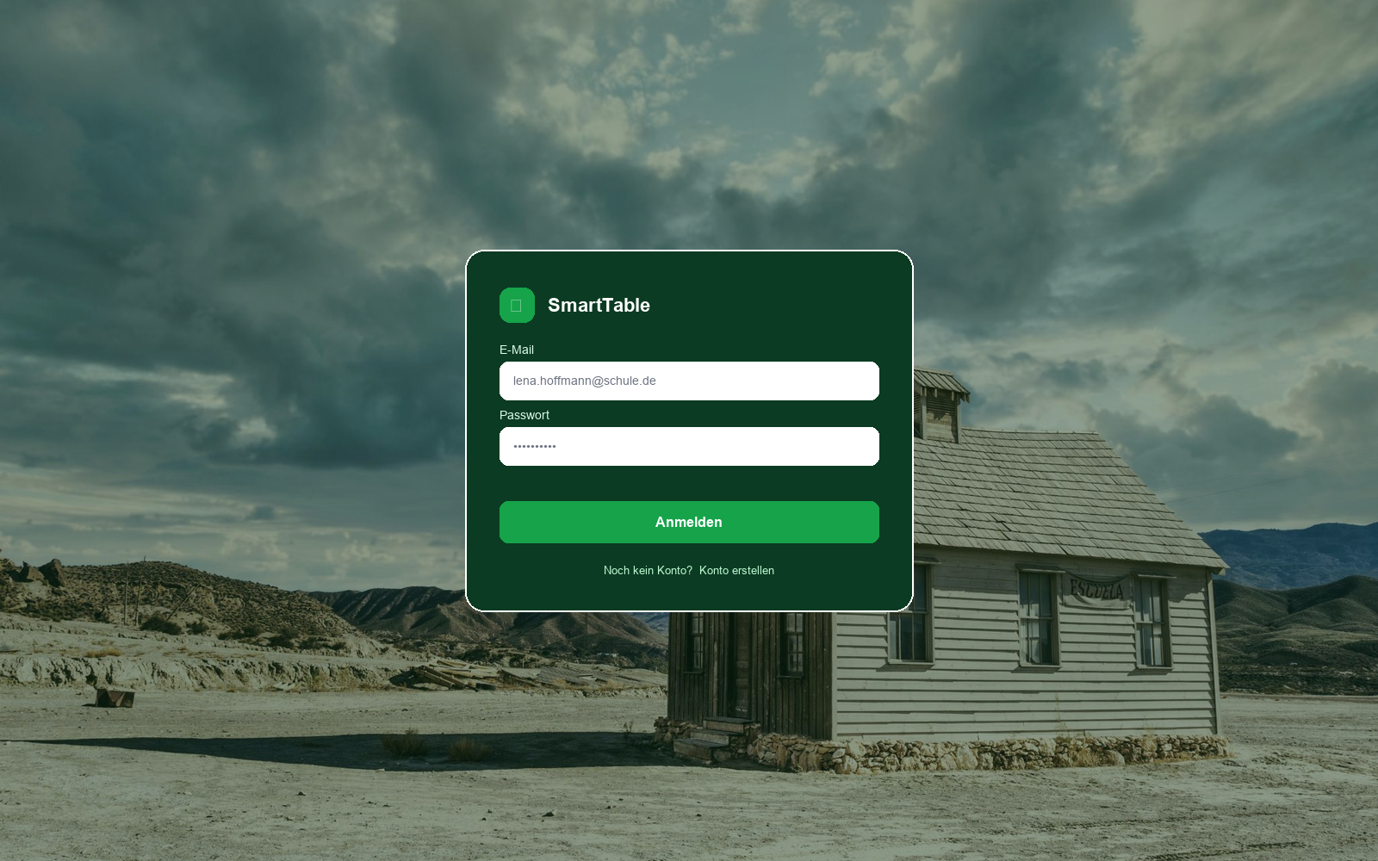
ANMELDUNG
Login — Zugang mit Rolle
ANSICHT
• Login über POST /api/v1/auth/login mit E-Mail und Passwort (bcrypt-Hash).
• Access-Token im Speicher, Refresh-Token als HttpOnly-Cookie.
• Brute-Force-Schutz: maximal 5 Versuche pro Minute und IP.
• Die Rolle (student, teacher, school_admin, admin) steuert, welche Navigationsbereiche sichtbar sind.
• Router-Guards im Frontend: ProtectedRoute und RoleRoute.
SmartTable · Rollenbasierter Schulplaner
7

Slide 8
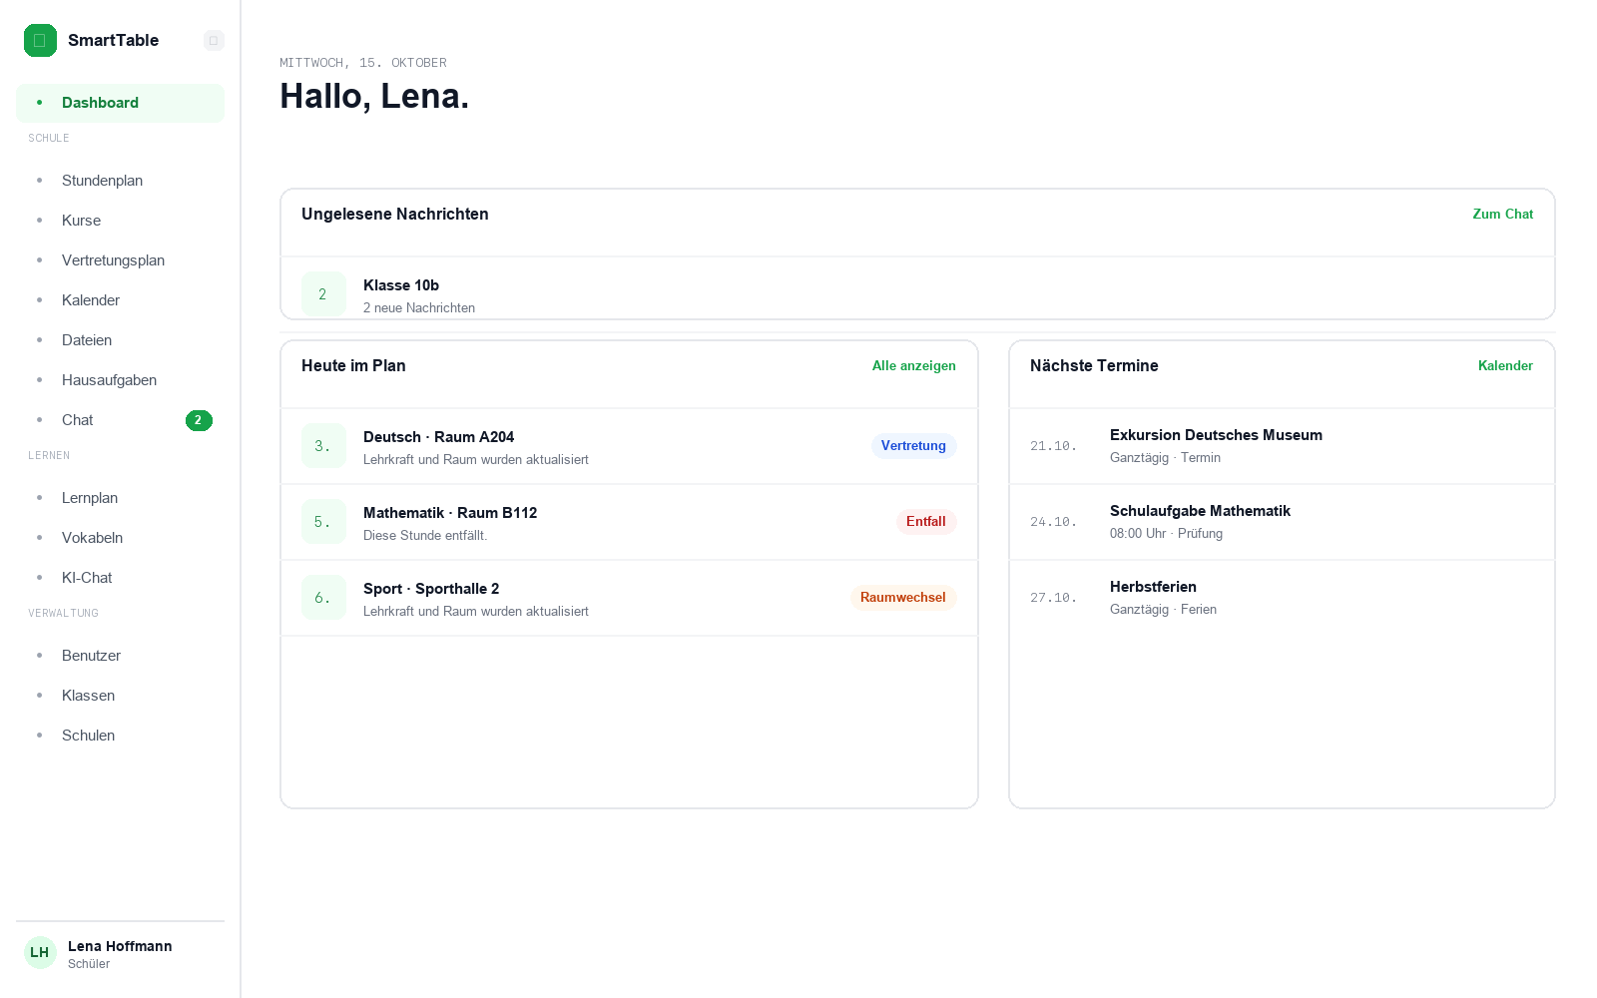
FUNKTIONEN
Dashboard
FUNKTION
• Ungelesene Nachrichten mit Direkteinstieg in die Unterhaltung.
• Heutige Vertretungen, farblich nach Entfall, Vertretung und Raumwechsel unterschieden.
• Nächste Termine aus dem Kalender, sortiert nach Startzeit.
• Datenquelle umschaltbar: eigene Datenbank oder das Schülerportal über SchoolConnect.
• Daten kommen über React Query, ungelesene Zähler aus GET /api/v1/channels.
SmartTable · Rollenbasierter Schulplaner
8

Slide 9
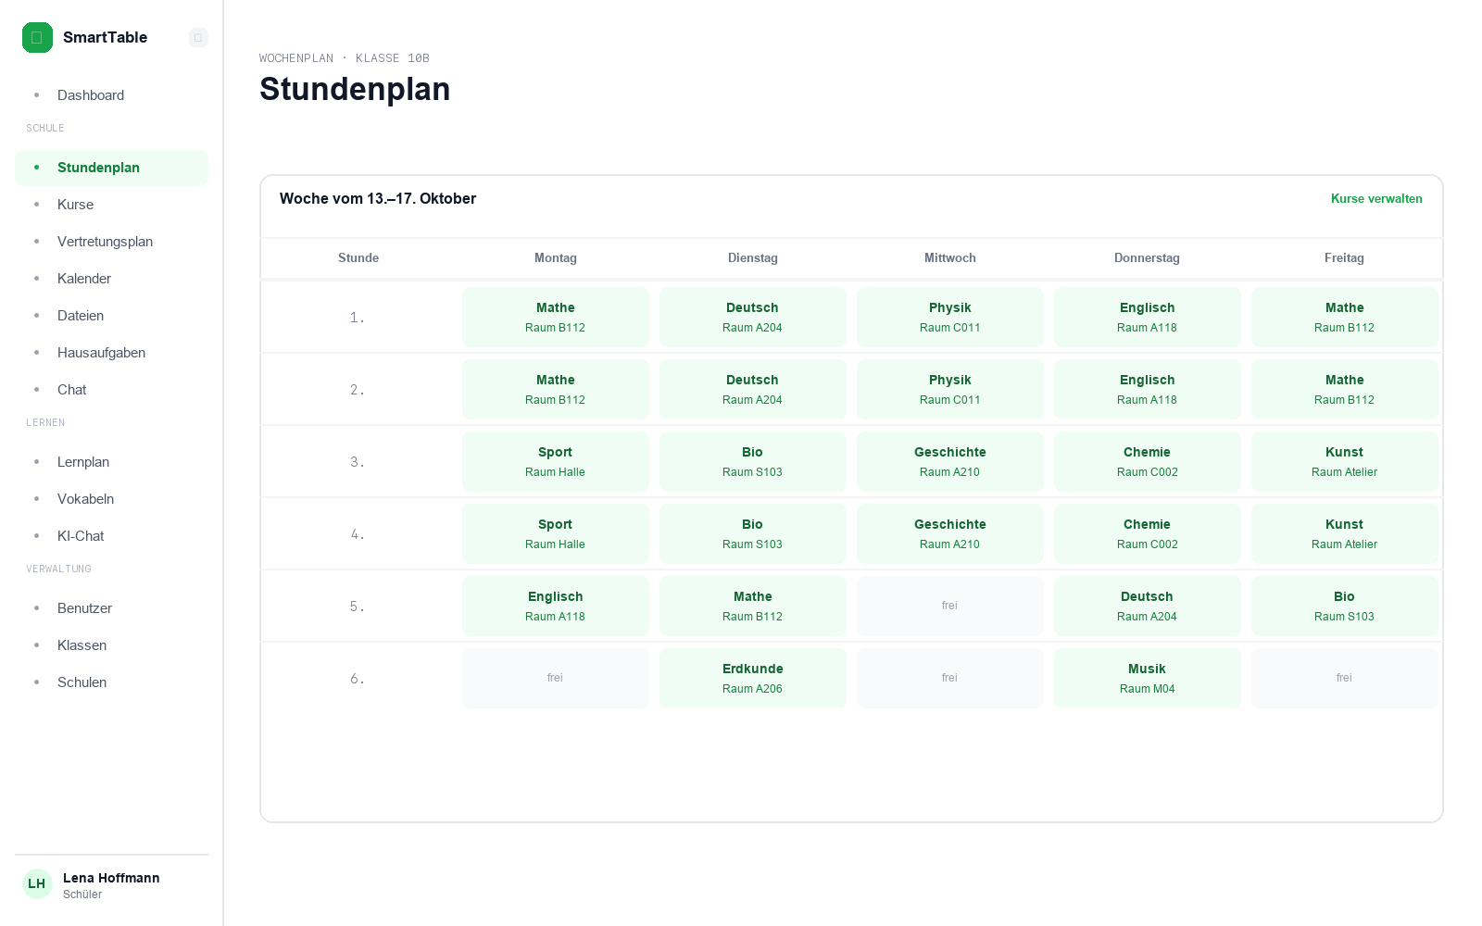
FUNKTIONEN
Stundenplan & Kurse
FUNKTION
• Wochenraster mit Fach und Raum je Unterrichtsstunde.
• Fächer stammen aus der Fachtabelle, die Zuordnung läuft über die Klasse.
• Jede Klasse hat ihren eigenen Plan — Schüler:innen sehen ihren, Lehrkräfte den der Klasse.
• Kurse lassen sich pro Nutzer ausblenden (useCourseVisibility).
• Optional stammt der Plan aus dem Schülerportal (Schreibschutz, Hinweis „Quelle: SchoolConnect“).
SmartTable · Rollenbasierter Schulplaner
9

Slide 10
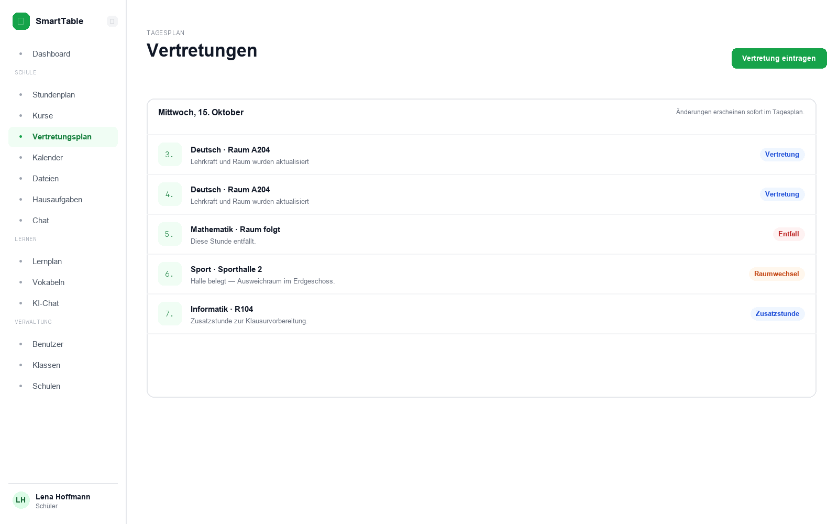
FUNKTIONEN
Vertretungsplan
FUNKTION
• Vier Arten von Änderungen: Vertretung, Entfall, Raumwechsel, Zusatzstunde.
• Lehrkräfte tragen Änderungen direkt im Frontend ein, inklusive Fach, Raum und Notiz.
• Tagesfilter über das Datumsfeld; Einträge erscheinen sofort im Tagesplan.
• Per API gepflegt über /api/v1/substitutions (POST, PATCH, DELETE).
• Alternative Quelle: Schülerportal über SchoolConnect — dort schreibgeschützt.
SmartTable · Rollenbasierter Schulplaner
10

Slide 11
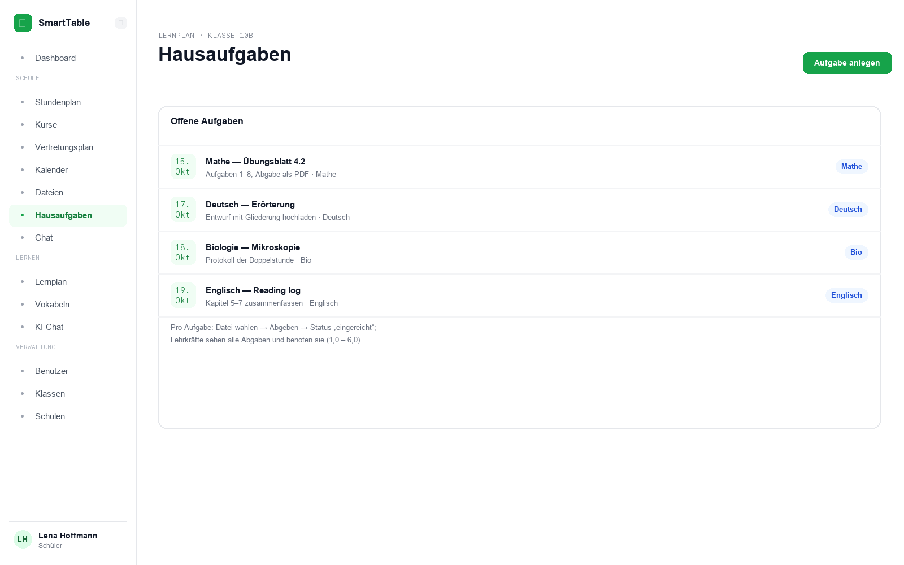
FUNKTIONEN
Hausaufgaben
FUNKTION
• Aufgabe mit Titel, Beschreibung, Fach und Fälligkeitsdatum.
• Schüler:innen laden eine Abgabedatei hoch und können sie wieder zurückziehen.
• Lehrkräfte sehen alle Abgaben und benoten mit 1,0 bis 6,0.
• Überfällige Aufgaben werden automatisch rot markiert.
• Status je Abgabe: offen, abgegeben, benotet — abgeleitet aus homework_submissions.
SmartTable · Rollenbasierter Schulplaner
11

Slide 12
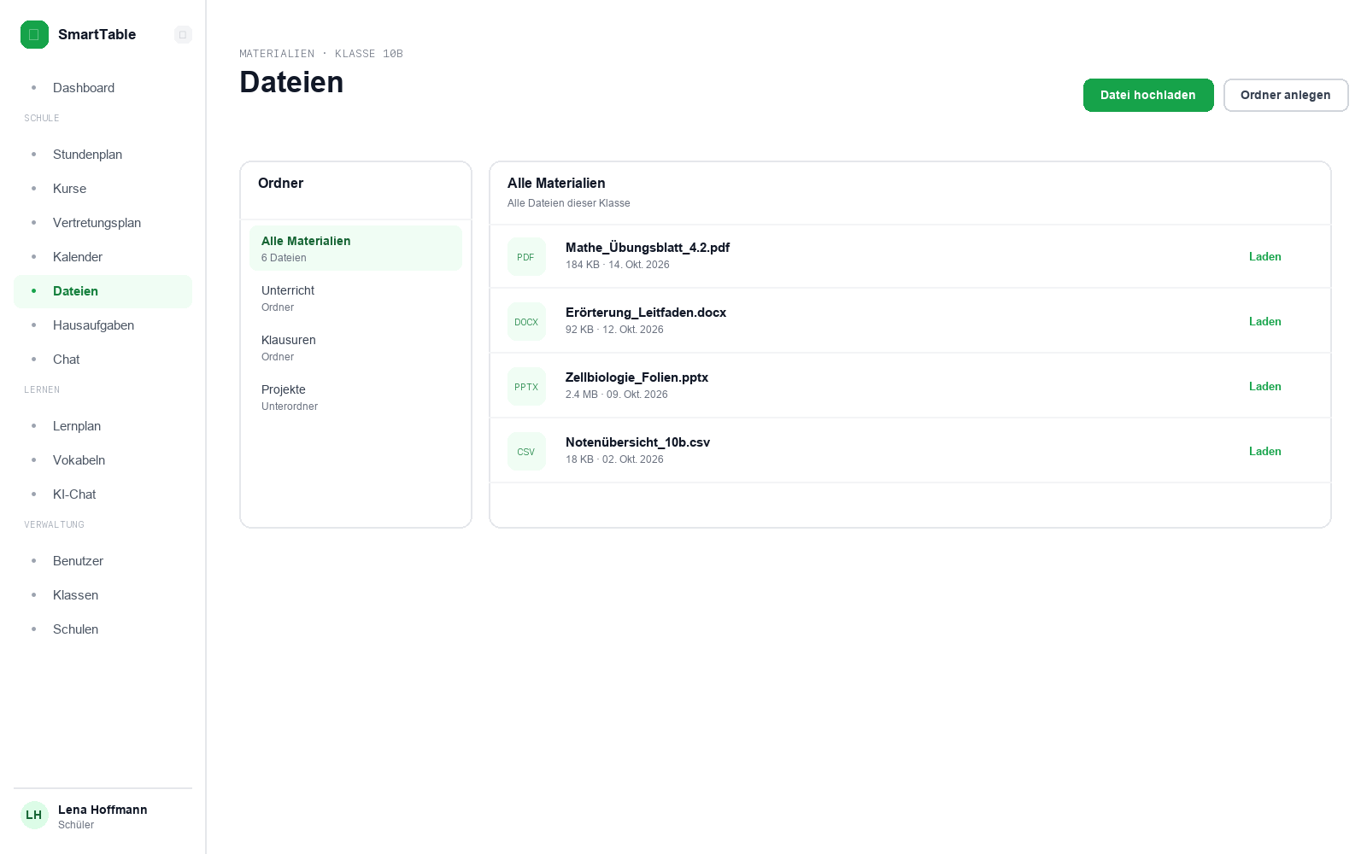
FUNKTIONEN
Dateien
FUNKTION
• Ordnerbaum pro Klasse, optional mit Unterordnern.
• Upload per Multipart, Download ownership-geprüft, Löschen für Verwaltungsrollen.
• Datei-Metadaten in Postgres, die Binärdaten im Docker-Volume uploads_data.
• Ordner und Uploads dürfen nur Lehrkräfte und Admins anlegen.
• Alle Zugriffe laufen über /api/v1/classes/{id}/files und /folders.
SmartTable · Rollenbasierter Schulplaner
12

Slide 13
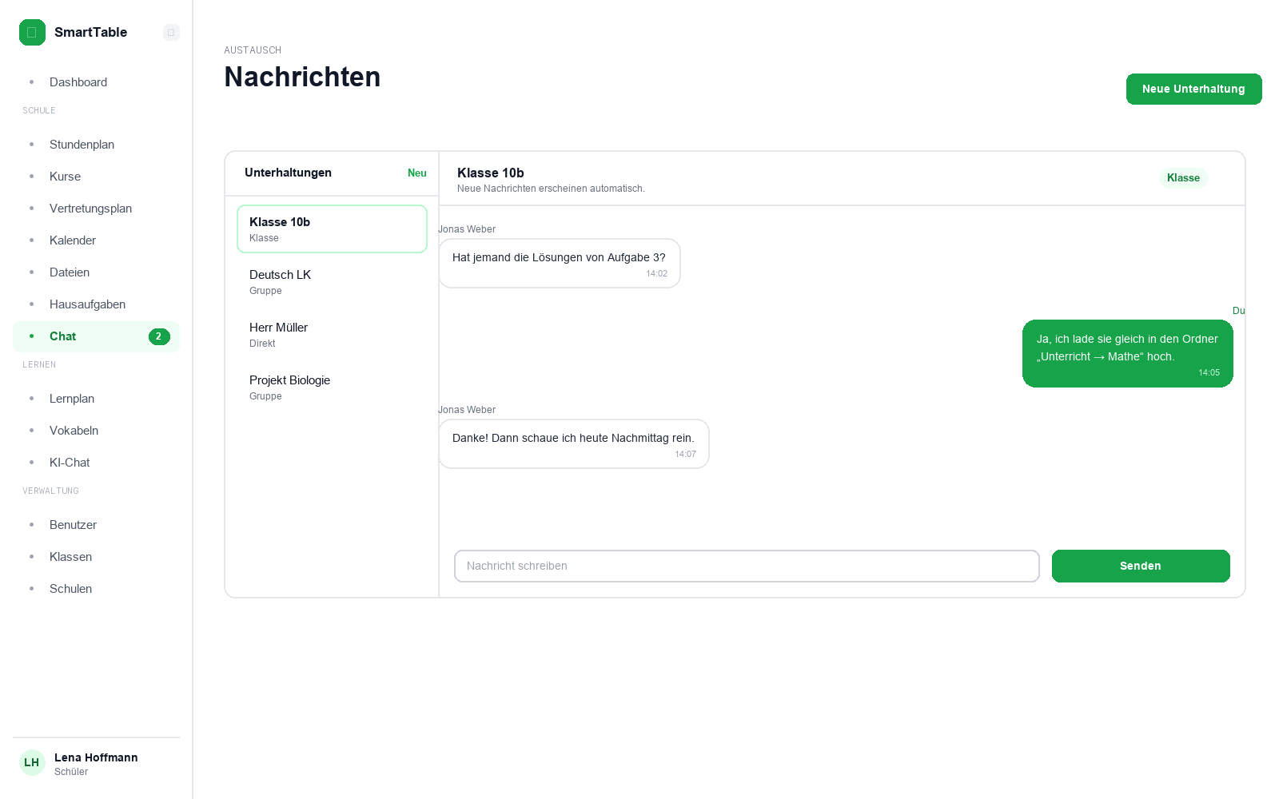
FUNKTIONEN
Chat
FUNKTION
• Drei Kanaltypen: Klassenchat, Gruppe und Direktnachricht.
• Ungelesen-Zähler pro Kanal — auch als Badge in der Seitenleiste.
• Ein WebSocket (/ws?token=…) hält den React-Query-Cache live aktuell.
• Zugriff nur für Mitglieder des jeweiligen Kanals (Kanalmitgliedschaft).
• Beim Öffnen eines Kanals markiert das Backend die Nachrichten als gelesen.
SmartTable · Rollenbasierter Schulplaner
13

Slide 14
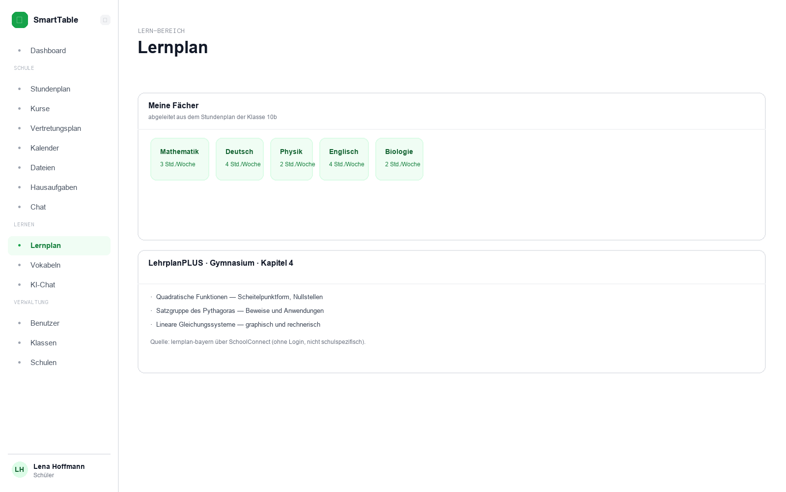
LERN-BEREICH
Lernplan
FUNKTION
• Die eigenen Fächer werden aus dem Stundenplan der Klasse abgeleitet.
• Dazu kommen offizielle LehrplanPLUS-Inhalte über lernplan-bayern (ohne Login).
• Suche nach Schulart, Jahrgangsstufe und Kapitel.
• Ausgeblendete Kurse werden auch hier berücksichtigt.
• Basis für die Lern-KI: der Lernplan liefert den fachlichen Kontext.
SmartTable · Rollenbasierter Schulplaner
14

Slide 15
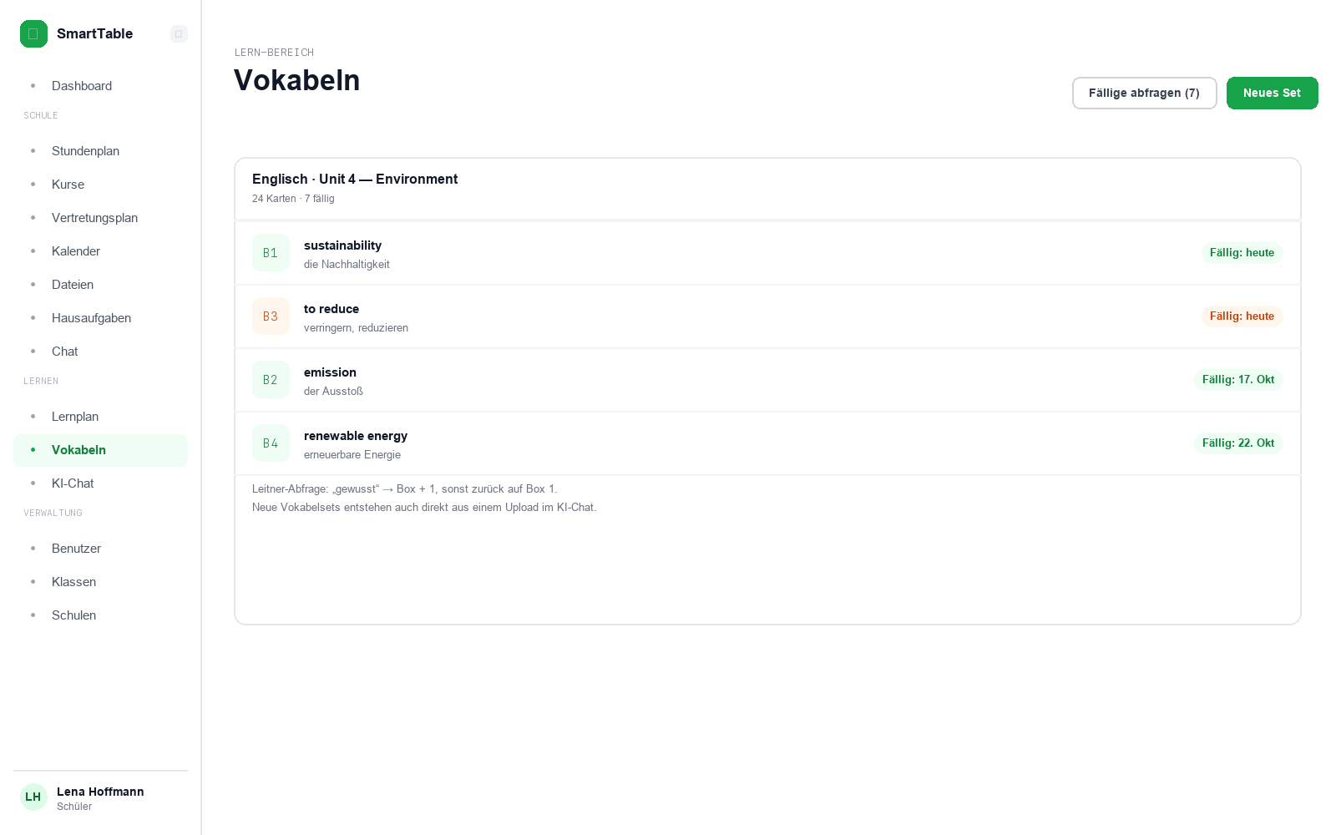
LERN-BEREICH
Vokabeln
FUNKTION
• Vokabelsets und Karten pro Nutzer (vocab_sets, vocab_cards).
• Leitner-Abfrage: „gewusst“ hebt die Karte eine Box, sonst zurück auf Box 1.
• Fällige Karten steuert das Feld due_at — oben steht, wie viele heute fällig sind.
• Sets entstehen auch direkt aus einem Upload im KI-Chat.
• Grenzen: max. 100 Karten pro Aufruf, 500 pro Set, 5 Sets pro Tag.
SmartTable · Rollenbasierter Schulplaner
15

Slide 16
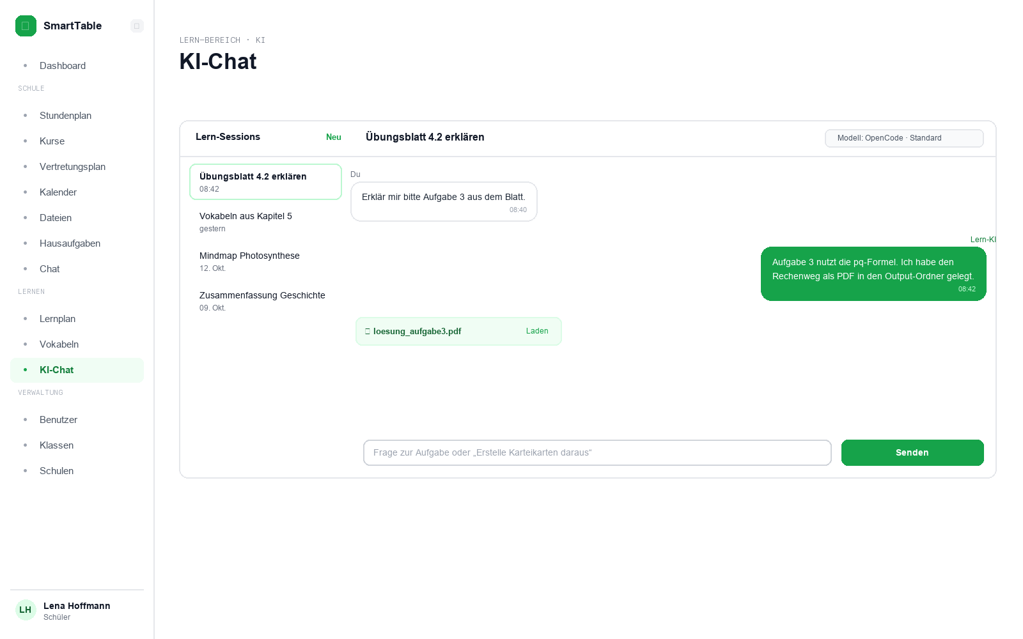
LERN-BEREICH
KI-Chat
FUNKTION
• Lern-KI auf Basis von OpenCode, Modell über einen OpenRouter-Schlüssel.
• Datei-Upload (PDF, DOCX, XLSX, PPTX, Bilder, CSV …) in den eigenen Workspace.
• Der Agent schreibt Ergebnisdateien nach outputs/ — sie erscheinen als Download-Chips.
• Sessions sind pro Benutzer isoliert und werden in Postgres gespeichert.
• Ist OpenCode offline, antwortet die Seite lokal (fällige Vokabeln und nächste Hausaufgaben).
SmartTable · Rollenbasierter Schulplaner
16

Slide 17
02
Technik & Architektur
Wie Frontend, Backend, Datenbank und KI zusammenspielen.
SmartTable · Rollenbasierter Schulplaner
17

Slide 18
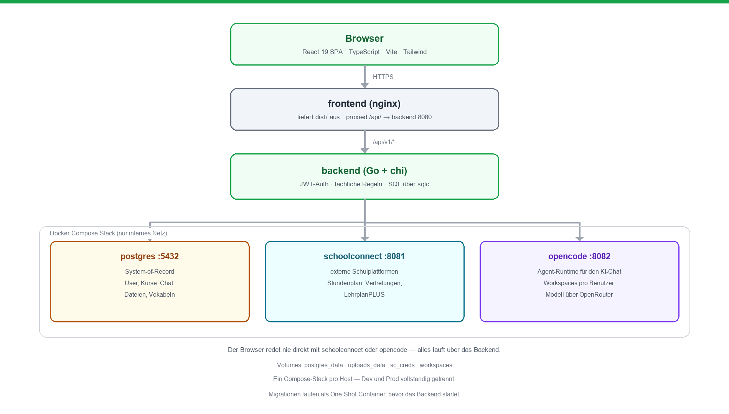
ARCHITEKTUR
Systemarchitektur
AUFBAU
• Das Frontend ist ein statisches Artefakt (dist/) und wird von nginx ausgeliefert.
• Alle API-Aufrufe laufen relativ über /api/ — kein CORS, keine Backend-URL im Build.
• Das Go-Backend ist die einzige öffentliche Logikschicht; Postgres ist System-of-Record.
• SchoolConnect und OpenCode laufen als Sidecar nur im internen Netz.
• Damit sieht der Browser nie Zugangsdaten oder fremde Mandantendaten.
SmartTable · Rollenbasierter Schulplaner
18

Slide 19
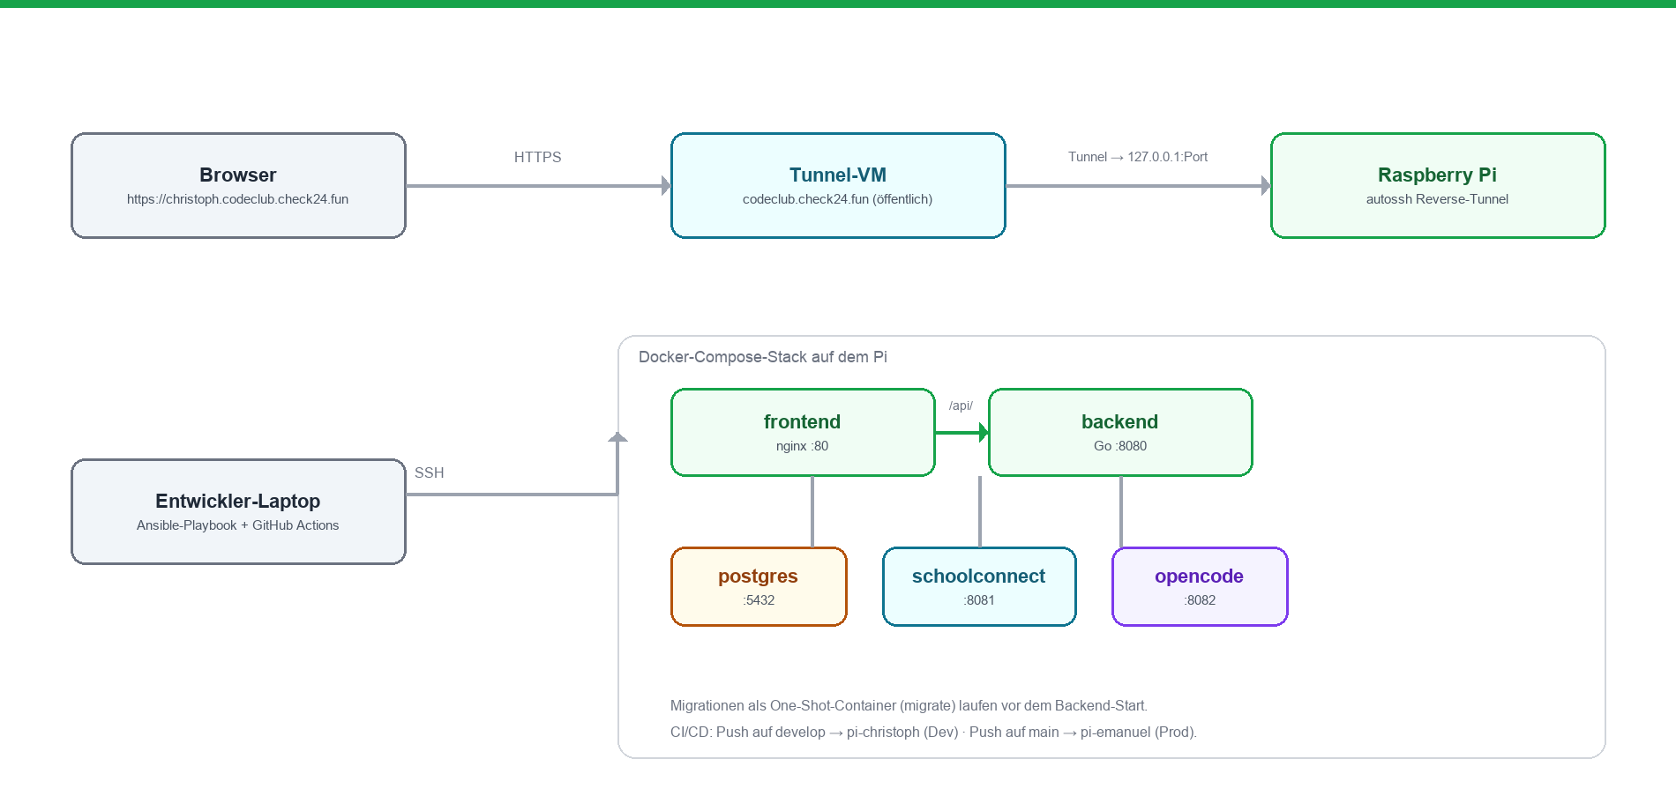
BETRIEB
Deployment-Topologie
BETRIEB
• Öffentlicher Zugang über den Reverse-Tunnel der Code-Club-VM (codeclub.check24.fun).
• Der Raspberry Pi hält den Tunnel per autossh als systemd-Service offen.
• Ein Compose-Stack pro Host — eigene Container, Netze, Volumes und Ports.
• Nur das Frontend ist von außen erreichbar, Backend und Datenbank nicht.
• Deploy per Ansible: Quellen syncen, Images bauen, Migrationen, Healthcheck.
SmartTable · Rollenbasierter Schulplaner
19

Slide 20
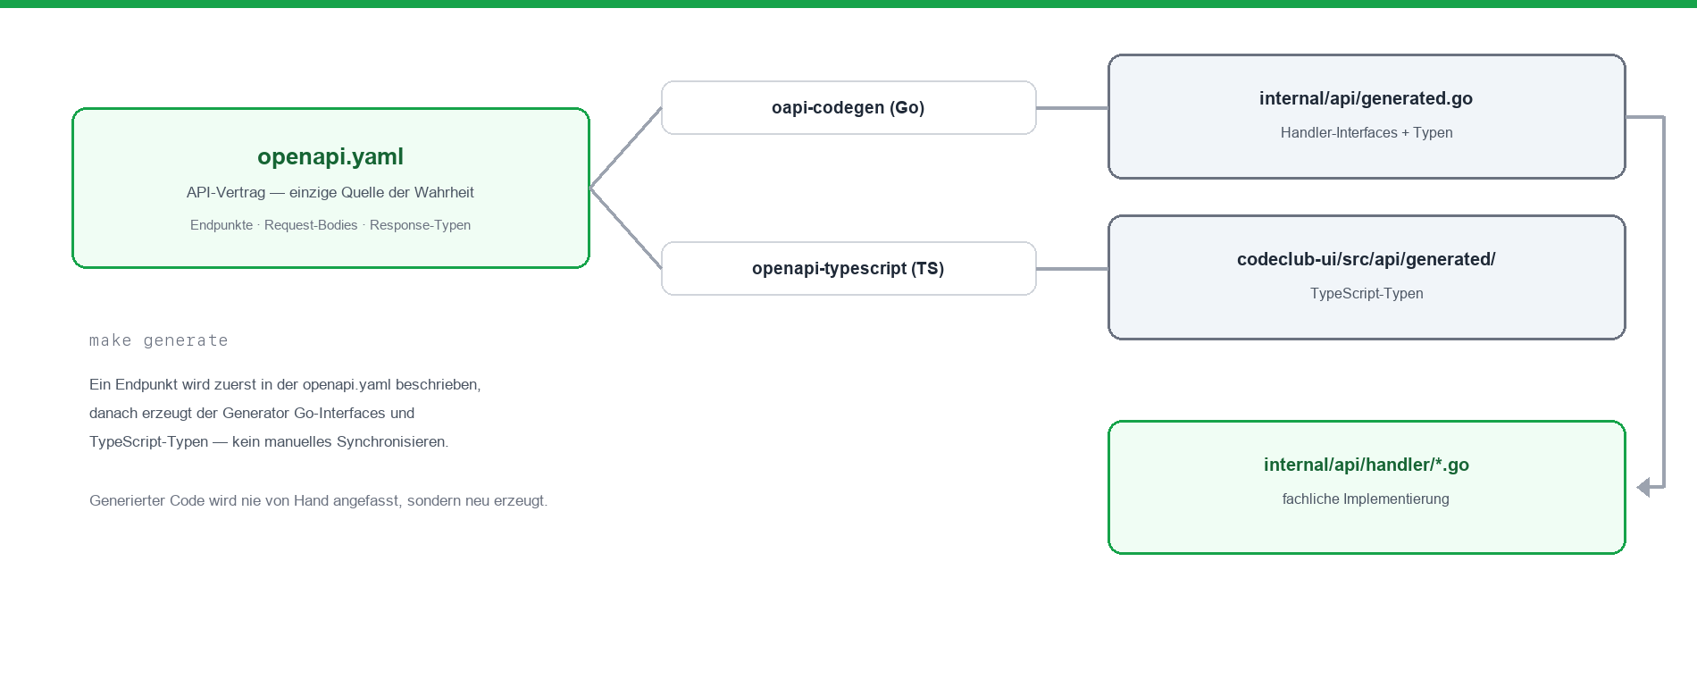
TECHNIK
API-Vertrag & Codegenerierung
TECHNIK
• Die openapi.yaml ist die einzige Quelle der Wahrheit für alle Endpunkte.
• oapi-codegen erzeugt Go-Handler-Interfaces und Typen.
• openapi-typescript erzeugt die passenden TypeScript-Typen im Frontend.
• Kein manuelles Nachpflegen von Typen zwischen Go und TypeScript.
• Generierter Code wird nicht bearbeitet, sondern neu erzeugt (make generate).
SmartTable · Rollenbasierter Schulplaner
20

Slide 21
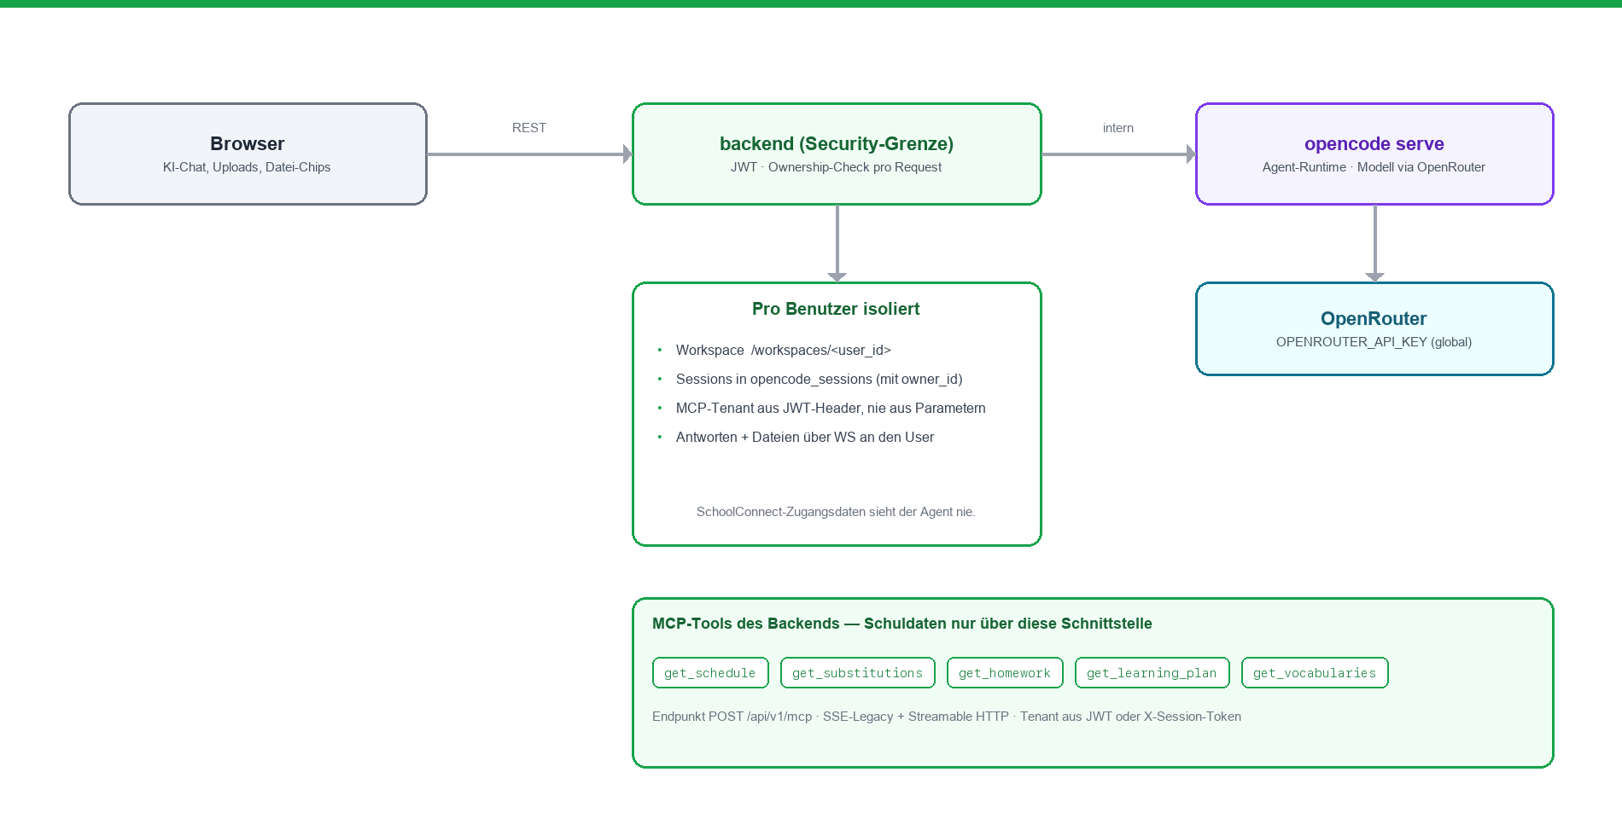
TECHNIK
KI-Integration: OpenCode, mandantenfähig
TECHNIK
• Ein gemeinsamer opencode serve auf Port 8082 bedient alle Nutzer.
• Pro Nutzer ein eigener Workspace /workspaces/<user_id>, abgeleitet aus der JWT-user_id.
• Sessions und Verlauf stehen in opencode_sessions / opencode_messages mit Ownership-Check.
• Schuldaten erreicht der Agent nur über den MCP-Server des Backends.
• Antworten kommen vollständig zurück und werden zusätzlich per WebSocket gepusht.
SmartTable · Rollenbasierter Schulplaner
21

Slide 22
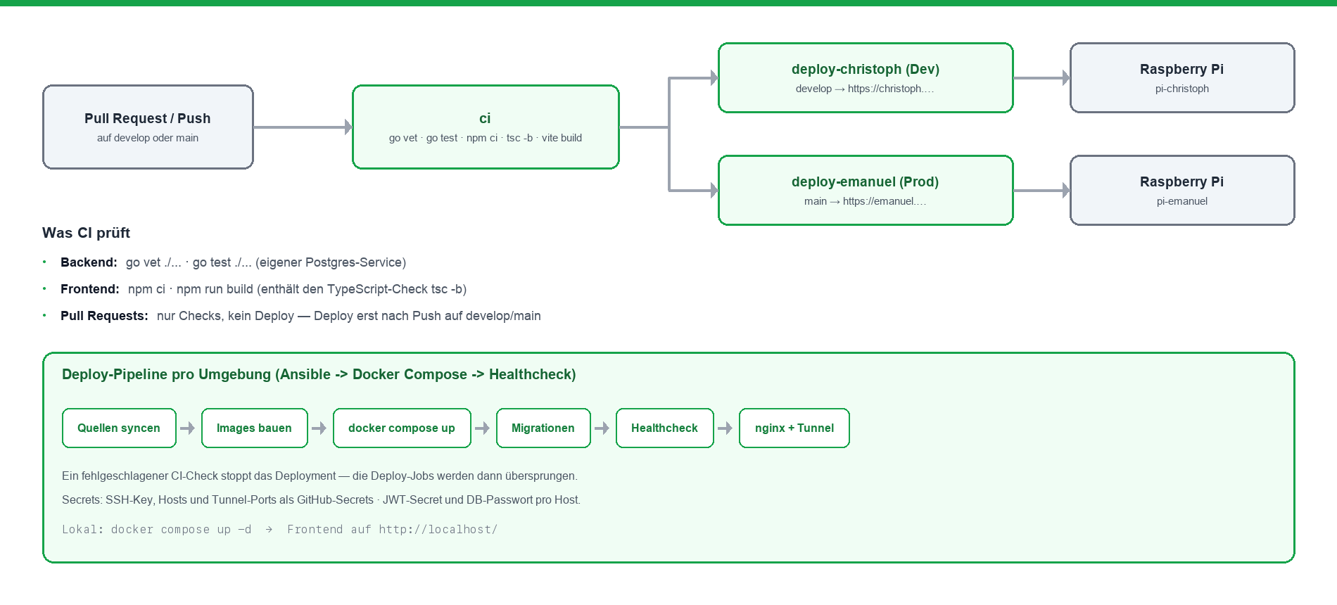
QUALITÄT
CI/CD mit GitHub Actions
BETRIEB
• Ein Workflow: der CI-Job ci und die CD-Jobs deploy-* hängen über needs: ci zusammen.
• Backend: go vet und go test gegen einen echten Postgres-Service mit Migrationen.
• Frontend: npm ci und npm run build inklusive TypeScript-Check (tsc -b).
• develop deployt auf Dev, main auf Prod; Pull Requests lösen nur Checks aus.
• Ein fehlgeschlagener Check stoppt das Deployment.
SmartTable · Rollenbasierter Schulplaner
22

Slide 23
TECHNIK
Tech-Stack im Überblick
Schicht | Technologie
Frontend | React 19 + TypeScript + Vite + Tailwind CSS 4
Routing / State | React Router v7 · Zustand · React Query
Backend | Go + chi (HTTP-Router)
API-Vertrag | OpenAPI 3.1 mit oapi-codegen und openapi-typescript
Datenbank | PostgreSQL 16, typsichere Queries über sqlc
Migrationen | golang-migrate (eigener One-Shot-Container)
Auth | JWT im Access-Token · Refresh-Token als HttpOnly-Cookie
Echtzeit | WebSocket für Chat und KI-Ereignisse
Datei-Upload | Go stdlib multipart, Metadaten in Postgres
Externe Daten | SchoolConnect-Sidecar (Schülerportal, mebis, ByCS, LehrplanPLUS)
KI | OpenCode (opencode serve) mit MCP-Anbindung an das Backend
Betrieb | Docker Compose pro Host, Ansible, GitHub Actions, autossh-Tunnel
Kein Full-Stack-Framework: Frontend und Backend sind getrennte Artefakte — das Frontend wird ausgeliefert, das Backend läuft als eigener Prozess.
SmartTable · Rollenbasierter Schulplaner
23

Slide 24
SICHERHEIT
Auth & Zugriffskontrolle
Login
Token-Handling
E-Mail und Passwort werden gegen den bcrypt-Hash geprüft; das Backend stellt ein JWT mit user_id, email und role aus.
Access-Token im Speicher des Frontends, Refresh-Token als HttpOnly-Cookie mit POST /api/v1/auth/refresh.
Middleware
Zweistufige Autorisierung
internal/middleware/auth.go prüft das Bearer-Token auf jeder geschützten Route und legt die Claims in den Request-Context.
Rolle und fachlicher Bezug: Die Zugriffsprüfung (internal/api/handler/access.go) prüft Klassen- bzw. Kanalmitgliedschaft — ein fremdes Token genügt nicht.
Öffentliche Routen
Rate-Limiting
/health, /api/v1/health und die Auth-Endpunkte login, refresh, logout — alles andere braucht ein Token.
Der Login-Endpunkt erlaubt 5 Versuche pro Minute (golang.org/x/time/rate) gegen Brute-Force.
Im Frontend schützen ProtectedRoute (angemeldet?) und RoleRoute (richtige Rolle?) die Seiten vor unberechtigtem Zugriff.
SmartTable · Rollenbasierter Schulplaner
24

Slide 25
TECHNIK
Datenhaltung
PostgreSQL ist System-of-Record
Volumes (pro Umgebung getrennt)
• Benutzer, Rollen, Klassen und Zuordnungen
• Stundenpläne, Vertretungen, Termine und Hausaufgaben
• Chat-Kanäle, Mitgliedschaften und Nachrichten
• Datei-Metadaten und Abgaben (Bewertung, Status)
• Vokabelsets und -karten inkl. Leitner-Box und Fälligkeit
• OpenCode-Sessions und -Nachrichten mit owner_id
• postgres_data — Datenbank
• uploads_data — Datei-Uploads (UPLOAD_DIR=/app/uploads)
• sc_creds — SchoolConnect-Sessions pro Tenant
• workspaces — OpenCode-Workspaces /workspaces/<user_id>
Schema & Zugriff
• Acht Migrationen, 001_initial_schema bis 008_user_data_provider
• Migrationen als One-Shot-Container (migrate/migrate)
• SQL-Queries in internal/db/query/*.sql, typsicher über sqlc
• Kein ansible-vault: Secrets liegen pro Host in den Host-Vars
SmartTable · Rollenbasierter Schulplaner
25

Slide 26
TECHNIK
KI-Sandbox und Leitplanken
Workspace-Isolation
Erlaubte Werkzeuge
Uploads & Ausgaben
• Jeder Nutzer bekommt /workspaces/<user_id> — die Zuordnung kommt aus der JWT-user_id, nie aus Client-Parametern.
• Sessions liegen in opencode_sessions mit owner_id; bei jedem Zugriff wird die Eigentümerschaft geprüft.
• Der MCP-Tenant wird aus JWT bzw. X-Session-Token gesetzt — nicht aus der Anfrage.
• read, write, edit, bash, glob, grep — ausschließlich innerhalb des eigenen Workspaces.
• webfetch und websearch für Recherche; smarttable_* und question für Schuldaten und Rückfragen.
• skill, task, todo, patch, lsp, plan, execute bleiben gesperrt und werden vor jedem Prompt erneut gesetzt.
• Maximal 5 Dateien à 10 MB pro Nachricht; Typ-, Größen- und Anzahl-Guard.
• Pfad-Härtung durch filepath.Base, Traversal-Guard, keine Ausführung hochgeladener Dateien.
• Ausgaben landen in outputs/s<session_id>/ und werden als Download-Chips mit Ownership-Check ausgeliefert.
Grundsatz: Das Go-Backend ist die Sicherheitsgrenze, OpenCode ist nur die Agent-Runtime.
SmartTable · Rollenbasierter Schulplaner
26

Slide 27
QUALITÄT
Qualitätssicherung: automatisiert geprüft
Test | Was abgesichert wird
handler_test.go | Rollen-Matrix der Benutzeranlage und Schreibrechte für Hausaufgaben und Vertretungen
permissions_test.go | Lehrkräfte sehen nur ihre Klassen; Schüler:innen erreichen keine Admin-Endpunkte
permissions_test.go | Schul-Admins bleiben in ihrer Schule; nur der Superadmin legt Schulen an
chat_test.go | Zugriff über Schulgrenzen verboten, Fremde können keinem Kanal beitreten
chat_test.go | Lehrkraft und Schüler:in einer gemeinsamen Klasse können sich schreiben
courses_test.go | Kurszuordnung und Sichtbarkeit sind pro Nutzer isoliert
mcp_test.go | MCP-Tenant-Isolation, Datumsfilter, öffentliche Tool-Liste, Vokabel-Schreibzugriff
opencode_steps_test.go | Parsing der Agent-Antworten, Step-Mapping, Datei-Helfer, Rechte-Scoping
26 Testfunktionen in 6 Dateien. Die CI führt go vet ./... und go test ./... gegen einen echten Postgres-Service aus (Migrationen laufen vorher), dazu npm ci und npm run build inklusive TypeScript-Check (tsc -b). Das Schema umfasst acht Migrationen (001 bis 008).
SmartTable · Rollenbasierter Schulplaner
27

Slide 28
STATUS
Offene Punkte und nächste Schritte
Direkt als Nächstes
Bekannte Grenzen im Betrieb
• Thinking-Steps im KI-Chat sichtbar machen
• Absturz „OpenCode-Backend offline“ beim Datei-Upload eingrenzen
• Administrationsbereich für Admin- und Lehrkraft-Konten ausbauen
• Vertretungsplan von SchoolConnect zuverlässig lesen (Fallback statt Fehler)
• Testabdeckung auf Dateien, Vokabeln und Kalender ausweiten
• Ein gemeinsamer OpenCode-Prozess bedient alle Nutzer: Latenz steigt unter Last, Provider-Limits gelten global.
• Kein Locking und keine Queue — parallele Generierungen teilen sich einen API-Schlüssel.
• Kein automatisches Aufräumen von Uploads und Outputs; beim Löschen einer Session werden sie best-effort entfernt.
• Der Deploy läuft mit festen Ports pro Host — Portkonflikte müssen manuell aufgelöst werden.
SmartTable · Rollenbasierter Schulplaner
28

Slide 29
FAZIT
Zusammenfassung
Vollständig
Ein durchgängiger, rollenbasierter Schulplaner — von Login über Stundenplan, Chat und Dateien bis zur Lern-KI.
Klar getrennt
Statisches Frontend, ein Go-Backend als Sicherheitsgrenze, Postgres als System-of-Record, externe Dienste als gekapselte Sidecars.
Mandantenfähig
SchoolConnect und OpenCode sind pro Nutzer isoliert — Zugangsdaten und Workspaces bleiben getrennt.
Automatisiert
CI prüft Backend und Frontend, CD deployt nach grünem Lauf auf zwei getrennte Umgebungen — Dev und Prod.
Erweiterbar
Neue Endpunkte entstehen aus der openapi.yaml; die Codegenerierung hält Go und TypeScript automatisch synchron.
SmartTable · Rollenbasierter Schulplaner
29

Slide 30
ANHANG
Lokaler Start und Test-Zugänge
In vier Schritten startklar
Test-Zugänge aus dem Seed
docker compose up -d
# Postgres + Migrationen laufen automatisch mit
Backend: go run ./cmd/server (Port und DATABASE_URL per Umgebung)
Seed-Daten: go run ./seed → Testkonten für alle drei Rollen
Frontend: npm run dev → http://localhost:5173
Admin
admin@schule.de
admin123
Lehrkraft
mueller@schule.de
lehrer123
Schüler:in
schueler1@schule.de
schueler123
Nur für die lokale Entwicklung gedacht — kein Produktions-Seed. Deploy: Push auf develop → Dev, Push auf main → Prod.
SmartTable · Rollenbasierter Schulplaner
30

Slide 31
VIELEN DANK
Fragen & Live-Demo
Dev: christoph.codeclub.check24.fun · Prod: emanuel.codeclub.check24.fun
SmartTable · Rollenbasierter Schulplaner
31

